Slide 1

Cluster de texto – twint | nltk
Analise de tweets discursões sobre MAGAZINE LUIZA
FRANCISCO FÁBIO – RA: 2186324018

Slide 2
CONTEXTO PARA O NEGÓCIO
FOI REALIZADO RASPAGEM DOS DADOS SOBRE “MAGAZINE LUIZA”
DO TWEETER NO PERÍODO DE 01/01/2022 Á 02/04/2022, A BASE TEM UM TOTAL DE 1872 TWEETS.
O Objetivo é gerar insights principalmente para:
VENDAS, MARKETING, ENTREGAS, ATENDIMENTO.
Para o Scraping foi utilizado a biblioteca twint no Jupyter.
Processamento de linguagem natural c/ NLTK | beautifulsoup4, foi criado função para limpar os emojis com demoji.
Github: https://github.com/franciscofabio/Cluster_texto_NLTK

Slide 3
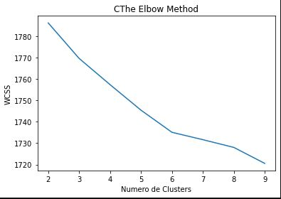
MODELO
Para gerar o modelo foi realizado teste de curva de cotovelo ou “The Elbow Method” para escolha do melhor número de clusters Kmeans, foi validado através do Nbclust, distancia euclidiana e gap_stat no R, assim definindo n = 6.
Foi então criado o modelo utilizando os dados normalizados de ‘comentários[“tweet”]’ e definido o n=6 clusters no KMeans.

Slide 4
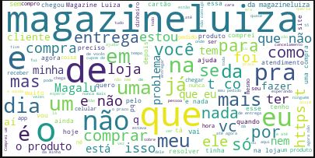
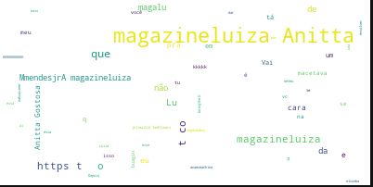
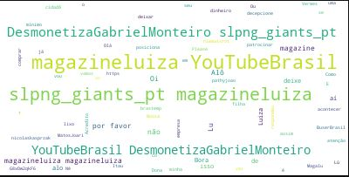
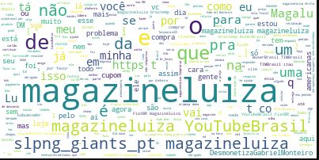

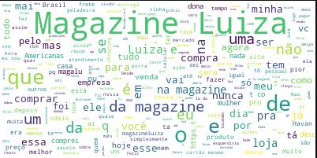
TEMAS ENCONTRADOS
Qualidade das Entregas e Cupons
Movimento de insatisfação
(Gabriel Monteiro)
Itens para churrasco
Campanha Marketing c/ Anitta.
Reclamações e conversas paralelas.

Slide 5
DESCOBERTAS
Cluster 0 – Tem a massa de dados sobre as entregas onde há a satisfação e insatisfações.
Cluster 1 – Movimento insatisfação e cobrança de posicionamento da marca qto patrocino de Gabriel Monteiro.
Cluster 2 – Clientes que compram os itens de churrasco sempre buscam por cupons de desconto e promoções.
Cluster 3 – Influencia da campanha com Annita mostra insatisfação por parte ligam ela a apologia ao sexo, os homens estão satisfeitos.
Cluster 4 e 5 – Existe uma massa de clientes insatisfeitos com atendimento, tendo inúmeras reclamações e conversas paralelas especulações até do valor da ação, porém essa massa busca por promoções, cupons e descontos.

Slide 6
RECOMENDAÇÕES
+ Atenção no atendimento retirada rápida e suporte.
Cumprimento de prazos de entrega, dar um janela que ñ seja desrespeitada
Providenciar Ouvidoria, busca de feedback sobre pedido.
Rever a API de pagamento, clientes afirmam cancelar pedido por erros em pg c/ cartão +Inter.
Cuidado e respeito aos prazos de entrega, dar um janela que ñ seja desrespeitada
Sugestões de Marketing com “Barão da piscadinha”

